Slide 1
二分查找算法
简单定义：在一个单调有序的集合中查找元素，每次将集合分为左右两部分，判断解在哪个部分中并调整集合上下界，重复直到找到目标元素。
时间复杂度：O (logn)，优于直接顺序查找O(n)

Slide 2
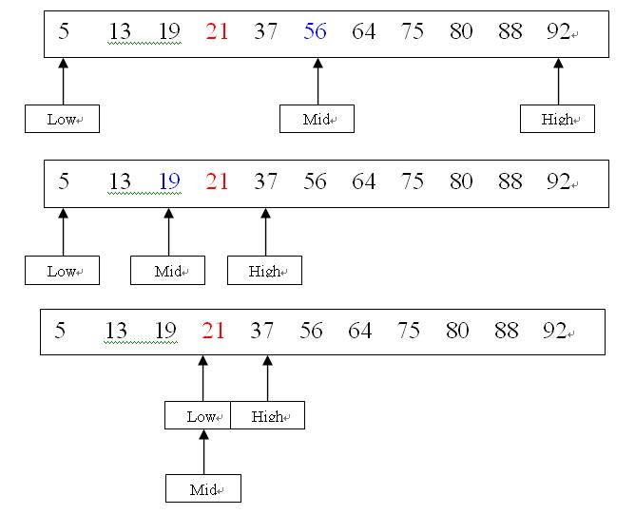

Slide 3
//x：待查找的元素， n：数组集合大小， num数组单调递增
int low=0,high=n,mid,res = -1; //low:集合下界 high：集合上节
while(low<=high)
{
mid=(low+high)/2; //mid:将集合分割为两部分
if(num[mid]==x) //查找到符合元素x
{
res = mid;
break;
}
else if(num[mid]<x)//x在右边部分，调整集合下界
low=mid+1;
else //x在左边部分，调整集合上界
high=mid-1;
} //若未找到x，则res = -1

Slide 4
查找连续函数的写法
//x：待查找的值，Caculate()：所要查找的函数,在这里单调递增
//需保证查找的值在区间范围内
  double low=“区间下界”,high=“区间上界”,mid;
  while(high - low > 1.0e-6)
  {
  mid = (high + low)/2;
  if(Caculate(mid)<x)
  low=mid;
  else
  high=mid;
  }

Slide 5
常见拓展
对于某些问题，如果答案具有特定的范围，并且验证答案是否成立的函数具有单调性。则可以在范围内对答案进行二分验证，从而快速确定答案。

Slide 6
HDU 1551 Cable master
将n根网线切成k段相同长度的网线，问可切成的最长长度是多少；
思路：利用二分发查找答案，每次偏右查找（因为要查找大的）

Slide 7
int n,k;
double a[10005],sum;
int judge(double s)
{
int cnt = 0;
for(int i = 0; i<n; i++)
{
cnt+=(int)(a[i]/s);
}
if(cnt>=k) return 1;
return 0;
}

Slide 8
{
double mid = (l+r)/2;
if(judge(mid))
l = mid;
else
r = mid;
}
printf("%.2f\n",l);
}
return 0;
}
int main()
{
int i;
while(~scanf("%d%d",&n,&k),n+k)
{
sum = 0;
for(i = 0; i<n; i++)
{
scanf("%lf",&a[i]);
sum+=a[i];
}
sum = sum/k;
double l = 0,r = sum;
while(fabs(l-r)>exp)

Slide 9
例子：HOJ2651 PIE
题目大意：有f+1个人分n块披萨，每个人要求分得的面积一样，且披萨只能被切开而不能重新组合，求每个人能分到的最大面积s。

Slide 10
核心代码
//由于精度差问题，考虑先将面积 *1000000转化为整数来二分
#define pi 3.14159265358979
#define MAX 10010
using namespace std;
long long size[MAX];
int c,n,f;
bool judge(long long x)
{
long long m = 0;
for(int i = 0;i < n;i++){
m += size[i] / x;
}
return m >= f;
}

Slide 11
int main()
{
long long high,mid,low,res;
int a;
cin>>c;
while(c --){
cin>>n>>f;
f += 1;
low = 0;
high = 0;
res = 0;
a = 0;
for(int i = 0;i < n;i++){
cin>>a;
size[i] = a*a*pi*1000000;
high += size[i];
}

Slide 12
while(low <= high){
mid = (low + high)/2;
if(judge(mid)){
low = mid+1;
res = mid;
}
else
high = mid-1;
}
printf("%.4lf\n",(double)res/1000000);
}
return 0;
}

Slide 13
POJ 3258 River Hopscotch
有一条河，河的长度已知，河中间有一些石头，石头的数量知道，相邻两块石头之间的距离已知。现在可以移除一些石头，问移除m块石头后，相邻两块石头之间的距离的最小值最大是多少。
思路：二分枚举答案。每 次二分枚举一个值，判断该值能够去掉多少块石头。二分枚举求上限。

Slide 14
typedef long long LL;
const int N = 50010;
LL num[N];
int main(){
//freopen("1.txt","r",stdin);
LL len;
int n,m;
while(scanf("%lld%d%d",&len,&n,&m) != EOF){
memset(num,0,sizeof(num));
num[0] = 0;
for(int i = 1; i <= n; ++i)
scanf("%lld",&num[i]);
num[n+1] = len;
sort(num,num+n+2);

Slide 15
while(lp < rp){
int cnt = 0;
LL mmid = (lp + rp) / 2;
for(int i = 1,j = 0; i <= n + 1; ){
if(num[i] - num[j] <= mmid){
cnt++;
i++;
}
else{
j = i;
i++;
}
}
if(cnt > m)
rp = mmid;
else
lp = mmid + 1;
}
printf("%lld\n",lp);
}
return 0;
}

Slide 16
POJ 3273
给定一个数列，要求把数列切分成m个段，使得总和最大的一段的总和最小。求这个总和。

Slide 17
#define MAXN 100005
int expense[MAXN];
int N,M;
int main()
{
int i;
//freopen("3273.txt","r",stdin);
scanf("%d%d",&N,&M);
int max = 0;
int sum = 0;
for (i=1; i<=N; i++)
{
scanf("%d",&expense[i]);
sum += expense[i];
if ( expense[i] > max)
max = expense[i];
}

Slide 18
int left = max;
int right = sum;
int mid;
int cnt;
while ( left < right )
{
sum = 0;
cnt = 0;
mid = ( left + right )/2;
for (i=1; i<=N; i++)
{
sum += expense[i];
if ( sum > mid )
{
cnt++;
sum = 0;
i--;
continue;
}
}
cnt++;
if ( cnt > M)
left = mid+1;
else
right = mid -1;
}
printf("%d\n",left);
}

Slide 19
POJ 3273
HDU 4004
题意：一条长为l的河上有n个石头，告诉每个石头的位置，一个青蛙从头跳，求最少每次跳多少距离才能跳到对面。最多跳m次
解题策略：二分答案。二分第一个石头的距离和总距离L,针对每个mid看在m步内能否走到L。

Slide 20
#define MAXN 500010
const int INF=0x7ffffff;
int d[MAXN];
int L;
int calc(int x)//这个函数是计算对于跳跃能力是x的青蛙，最少跳几次过河
{
int now=0;
int cnt=0;
int ps=0;
while(now<L)
{
now+=x;
while(now>=d[ps+1]) ps++;
now=d[ps];
cnt++;
}
return cnt;
}

Slide 21
int main()
{
int n,m;
int left,right,mid;
int minx;//两个石头间的最大距离，就是青蛙最小的跳的能力
while(scanf("%d%d%d",&L,&n,&m)!=EOF)
{
minx=0;
for(int i=1;i<=n;i++)
scanf("%d",&d[i]);
sort(d+1,d+n+1);
d[0]=0;
d[n+1]=L;
d[n+2]=INF;
for(int i=1;i<=n+1;i++)
if(minx<d[i]-d[i-1])
minx=d[i]-d[i-1];

Slide 22
left=minx;right=L;
int res;
while(left<=right)
{
mid=(right+left)>>1;
if(calc(mid)<=m)
{
res=mid;
right=mid-1;
}
else left=mid+1;
}
printf("%d\n",res);
}
return 0;
}

Slide 23
POJ 1505 Copying Books
题意：给一些书，这些书有不同的页数，让把这些书分成k份，必须是连续的，问这些份中页数和的最大值最小是多少。
思路：首先可以用二分枚举出最大的最小值

Slide 24
typedef long long LL;
const int N = 510;
vector<int> vv[N];
int num[N];
LL min(LL a,LL b){
return a < b ? a : b;
}
int main(){
int numcase;
scanf("%d",&numcase);
while(numcase--){
int n,k;
scanf("%d%d",&n,&k);
memset(vv,0,sizeof(vv));
memset(num,0,sizeof(num));
LL sum = 0,maxvalue = 0;
for(int i = 0; i < n; ++i){
scanf("%d",&num[i]);
if(maxvalue < num[i])
maxvalue = num[i];
sum += num[i];
}

Slide 25
LL lp = maxvalue,rp = sum;
LL ans = 0;
while(lp <= rp){
LL mid = (lp + rp) / 2;
int cnt = 0;
LL total = 0;
for(int i = n-1; i >= 0; ){
if(total + num[i] > mid){
total = 0;
cnt++;
continue;
}
total += num[i];
if(i == 0 && total <= mid)
cnt++;
--i;
}

Slide 26
if(cnt <= k){
rp = mid - 1;
ans = mid;
}
else if(cnt > k){
lp = mid + 1;
}
}
printf("%d ",ans);
return 0;
}

Slide 27
题意：有一些衣服，每件衣服有一定水量，有一个烘干机，每次可以烘一件衣服，每分钟可以烘掉k滴水。每件衣服每分钟可以自动蒸发掉一滴水，用烘干机烘衣服时不蒸发。问最少需要多少时间能烘干所有的衣服。
思路：首先可以想到二分枚举答案。枚举一个mid值时，若一件衣服的水量大于mid，则一件衣服的最短时间是烘干一段时间，在自己蒸发一段时间。可以算出烘干的时间，为(num[i] - mid) / (k - 1)。这样把所有衣服的时间加起来，判断可行即可。

Slide 28
这里有两个很好玩的陷阱
  ①每分钟烘干k单位的水，于是我就想当然地除k向上取整了((a_i – mid) / k)。其实应该除以k-1，列个详细的算式：
  设需要用x分钟的机器，那么自然风干需要mid – x分钟，x和mid需要满足：
  k*x + (mid – x) >= a_i，
  即 x >= (a_i – mid) / (k – 1)。
  ②当k=1的时候，很显然会发生除零错误，需要特殊处理。

Slide 29
const int N = 100010;
typedef long long LL;
LL num[N];
int main(){
//freopen("1.txt","r",stdin);
int n;
while(scanf("%d",&n) != EOF){
LL maxvalue = 0,rp = 0;
memset(num,0,sizeof(num));
for(int i = 0; i < n; ++i){
scanf("%lld",&num[i]);
if(num[i] > maxvalue)
maxvalue = num[i];
}
LL k;
scanf("%lld",&k);
if(k == 1){
printf("%lld\n",maxvalue);
continue;
}

Slide 30
LL lp = 1,ans = 0;
rp = maxvalue;
while(lp <= rp){
LL mid = (lp + rp) / 2, sum = 0;
for(int i = 0; i < n; ++i){
if(num[i] > mid){
long long xx = ceil((num[i] - mid ) * 1.0 / (k - 1) );
sum += xx;
}
}
if(sum <= mid){
ans = mid;
rp = mid - 1;
}
else
lp = mid + 1;
}
printf("%lld\n",ans);
}
return 0;
}

Slide 31
三分法
当需要求某凸性或凹形函数的极值，通过函数本身表达式并不容易求解时，就可以用三分法不断逼近求解。

Slide 32
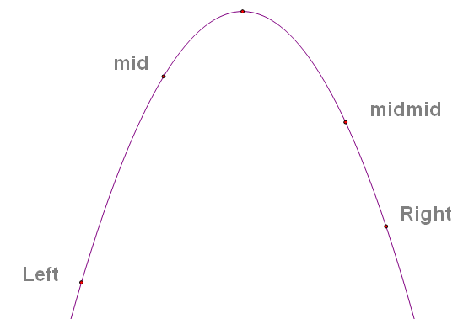
三分法
类似二分的定义Left和Right
mid = (Left + Right) / 2
midmid = (mid + Right) / 2;
如果mid靠近极值点，则Right = midmid；
否则(即midmid靠近极值点)，则Left = mid;

Slide 33
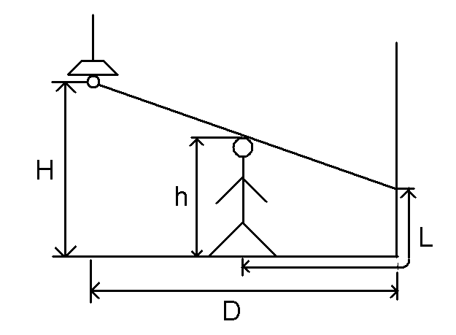
例子：ZOJ 3203 Light Bulb
http://acm.zju.edu.cn/onlinejudge/showProblem.do?problemCode=3203
如图，人左右走动，求影子L的最长长度。
根据图，很容易发现当灯，人的头部和墙角成一条直线时(假设此时人站在A点)，此时的长度是影子全在地上的最长长度。当人再向右走时，影子开始投影到墙上，当人贴着墙，影子长度即为人的高度。所以当人从A点走到墙，函数是先递增再递减，为凸性函数，所以我们可以用三分法来求解。

Slide 34
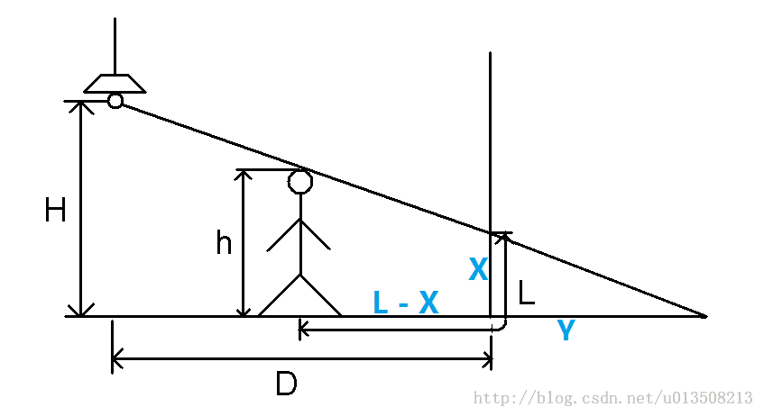
题意是给定如图的H，h，D，求最大的影子L。
如图所示，设X，Y。
由三角形相似得，x / y = H / (y + D) 。
解得：y = x * D / (H - x)。
由三角形相似得，x / y = h / (y + L -x)。
带入y，解得 L = x + D * (h - x) / (H - x)。

Slide 35
对L 求一阶导数，并令L ’ = 0，得：
x = H +- sqrt(D * (H - h))。
因为 x 必定小于 H， 所以 x = H - sqrt(D * (H - h))。
当 x <= 0 及 x >= h 时，不符合实际意义。
当：x <= 0，带入计算， 即 H * H <= D * (H - h)，由相似三角形ans = h / H * D。
当：x >= h，带入计算， 即 H - h >= D，得最大时即为人靠墙时，ans = h。

Slide 36
核心代码
double cal(double x)
{
return (h * D - H * x) / (D - x) + x;
//这里放要求的函数；
}
  double mid, midmid;
  while ( low + eps < high )
  {
  mid = (low + high) / 2;
  midmid = (mid + high ) / 2;
  double cmid = cal(mid);
  double cmidmid = cal(midmid);
  if ( cmid > cmidmid )
  high = midmid;
  else
  low = mid;
  }

Slide 37
总结
对于求解一些实际问题，当公式难以推导出来时，二分、三分法可以较为精确地求解出一些临界值，且效率也是令人满意的。
灵活应用这些方法对解题会很有帮助。

